Slide 1
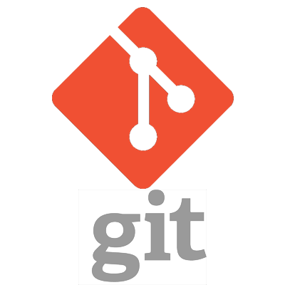
Abschlusspräsentation - Bachelorarbeit
Verteilte Versionsverwaltung
Eine Tool-Integration in Java-Programmier-Vorlesungen
Ertugrul Özkara – Wirtschaftsinformatik Bachelor | 245269
Notes:
Hallo alle zusammen. Für diejenigen die mich nicht kennen mein Name ist Ertugrul Özkara und ich darf heute in diesem Rahmen meine Abschlusspräsentation zu meiner Thesis abhalten. Das Thema lautet Verteilte Versionsverwaltung – Eine Tool-Integration in Java-Programmier-Vorlesungen.
Ich möchte an dieser Stelle Prof Illik dafür danken, dass er mir die Möglichkeit gab dieses Thema zu erarbeiten und ebenfalls möchte ich Prof Noll dafür danken das er die Position als Zweitkorrektor angenommen hat
Die Präsentation wird c.a. X Minuten in Anspruch nehmen Falls Fragen bestehen möchte ich Sie bitten diese erst zum Ende der Präsentation zu stellen

Slide 2
Agenda
Ausgangssituation und Zielsetzung
Wichtige Begriffe und Grundlagen
Verteilte Versionskontrolle mit Git
Git Plug-In EGit für Eclipse
Notes:
Meine Agenda orientiert sich an der Gliederung meiner Thesis
Meine Gliederungspunkte sind natürlich im Gegensatz zur Thesis stark zusammengefasst
Punkt 1-3 widmet sich hierbei dem theoretischem Teil
Punkt 4 ist der praktische Teil in dem letztendlich die Arbeit mit dem Plug-In aufgezeigt wird

Slide 3
Agenda
Ausgangssituation und Zielsetzung
Wichtige Begriffe und Grundlagen
Verteilte Versionskontrolle mit Git
Git Plug-In EGit für Eclipse

Slide 4
Ausgangssituation und Zielsetzung
Projekt in der Vorlesung „Programmieren und Modellieren 2“ von Prof. Illik
Scrumorientierte Softwarentwicklung in 3-5er Gruppen
Handhabung und Abgabe erfolgt über Dropbox
Problem: Über Dropbox ist nicht zu sehen wer, was zum Projekt beigetragen hat
Ziel: Reibungslosere Abgabe und Handhabung des Projektes ermöglichen
Anforderungen: Wer hat was beigetragen, Arbeit des Anderen nicht überschreiben
Lösung: Versionsverwaltung
Notes:
In der Vorlesung „Programmieren und Modellieren 2“ von Prof Illik, müssen die Studenten in einem Projekt zusammenarbeiten. Dabei geht es um Scrumorientierte Softwareentwicklung
Dazu schließt man sich in 3-5er Gruppen zusammen und das Projekt dauert das gesamte Semester über.
Die Studenten müssen c.a. alle zwei Wochen den aktuellen Stand ihres Quellcodes präsentieren und die Abgabe dazu erfolgt über Dropbox
Problem: Über Dropbox ist nicht zu sehen wer was zu Projekt beigetragen hat. Arbeit des anderen wird evtl. überschrieben ältere Stände der Arbeit gehen verloren → können nicht eingesehen werden Dropbox kann manchmal unübersichtlich werden → vor allem bei nicht eindeutigem Namen
Anforderungen: Zusammenarbeit ermöglichen, sehen kann wer was beigetragen hat ohne die Arbeit des anderen zu überschreiben. Ohne das ältere Stände verloren gehen eine übersichtliche Alternative, Abgabe erleichtert wird
Versionsverwaltung vor allem im Bereich der Softwareentwicklung immer beliebter und soll den Studenten näher gebracht werden.
Lösung: Nach einer kleinen Recherche wurde klar. All diese Anforderungen werden durch Versionsverwaltung erfüllt

Slide 5
Agenda
Ausgangssituation und Zielsetzung
Wichtige Begriffe und Grundlagen
Verteilte Versionskontrolle mit Git
Git Plug-In EGit für Eclipse
Notes:
Um der Lösung für dieses Problem näher zu kommen, musste zunächst eine Analyse darüber stattfinden was Versionsverwaltung oder Versionskontrolle überhaupt ist und Wichtige Begriffe und Grundlagen geklärt werden.
Das möchte Ich Ihnen in dem zweiten Kapitel erklären

Slide 6
Wichtige Begriffe und Grundlagen
Versionsverwaltung/Versionskontrolle: Versionen von Dateien erstellen um diese je nach Anwendung zu verwalten
Arten: lokal, zentral und verteilt
Lokal: Verwaltung von Dateien auf lokalem PC. Einfachste Form der Versionsverwaltung
Zentral: Austausch von Dateien zwischen zentralem Server und lokalem Client. Ständige Verbindung zum Server notwendig. → Apache Subversion
Verteilt: Austausch von Dateien zwischen Server und lokalem Client, jedoch wird keine ständige Verbindung zum Server benötigt → Git
Notes:
Vereinfacht bedeutet Versionsverwaltung das Versionen von Dateien erstellt werden um diese je nach Anwendung zu verwalten
Teilt sich in drei Arten auf
Lokal: Jeder der Ordner und Dateien auf seinem PC verwaltet, betreibt lokale Versionsverwaltung
Zentral: Dateien zwischen Server und lokalem Client ausgetauscht. Verbindung zu Server muss ständig bestehen Beispiel dafür ist die Software Apache Subversion
Verteilt: Dateien zwischen Server und lokalem Client ausgetauscht. Keine ständige Verbindung zum Server notwendig. Lokales Arbeiten ermöglicht. → Open Source Software Git

Slide 7
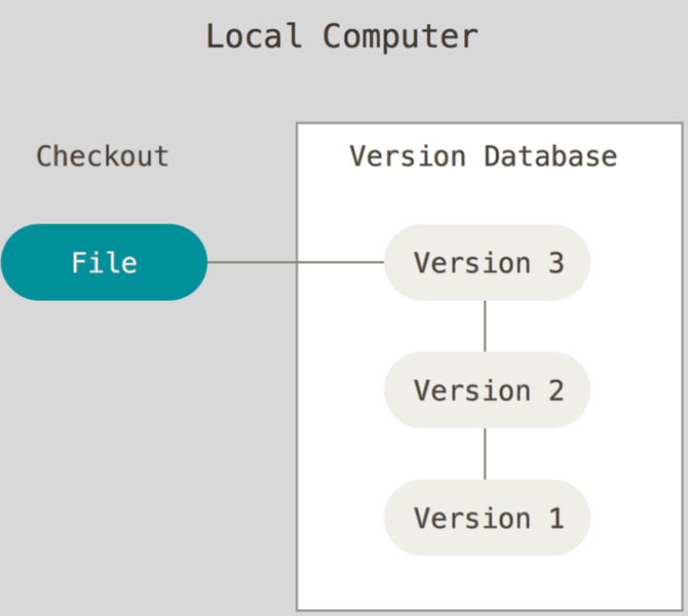
Wichtige Begriffe und Grundlagen
Lokal:
Abbildung 1: Quelle: git-scm.com/book/en/v2/images/local.png

Slide 8
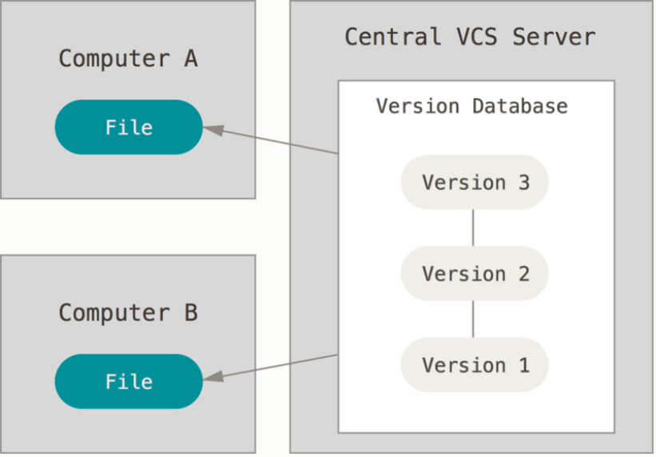
Wichtige Begriffe und Grundlagen
Zentral:
Abbildung 2: Quelle: https://git-scm.com/book/en/v2/images/centralized.png
Notes:
Subversion

Slide 9
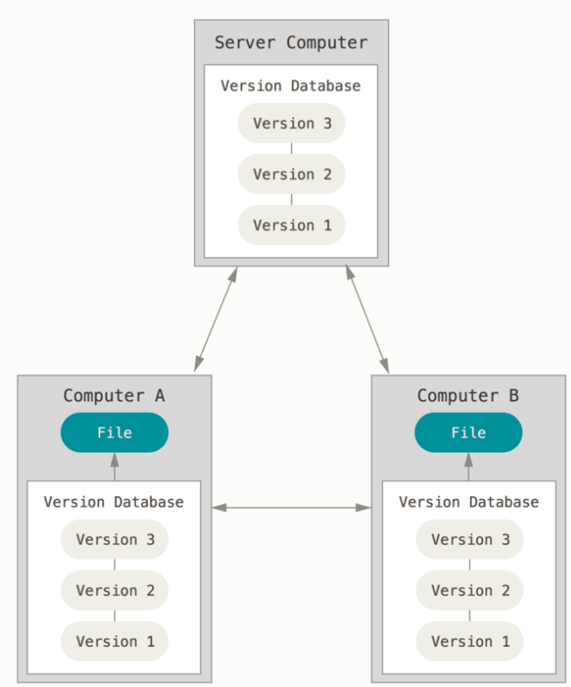
Wichtige Begriffe und Grundlagen
Verteilt:
Abbildung 3: Quelle: https://git-scm.com/book/en/v2/images/distributed.png
Notes:
Git

Slide 10
Wichtige Begriffe und Grundlagen
Repository: Container oder Behälter in dem das gesamte Projekte mit der Änderungshistorie auf einem Server vorhanden ist
Branch: Entwicklungszweig auf dem gearbeitet wird.
Checkout: Navigieren zwischen den Branches
Commit: bestätigte Freischaltung einer Änderung
Hash-Code: Eindeutige, 160 Bit lange Prüfsumme, die einem Commit zugeordnet wird
Notes:
Wichtige Begriffe innerhalb der Versionsverwaltung sind das …
Repo
Der Branch/ Entwicklungszweig → Sammelstelle für meine gespeicherten Versionen
Mit Checkout-Befehl kann ich zwischen den Branches navigieren
Commit abgeschlossene Änderung → Version landet auf dem Branch
Bekommt Hash-Code zugeteilt, eindeutige identifikationsnummer um Versionen ausfindig zu machen

Slide 11
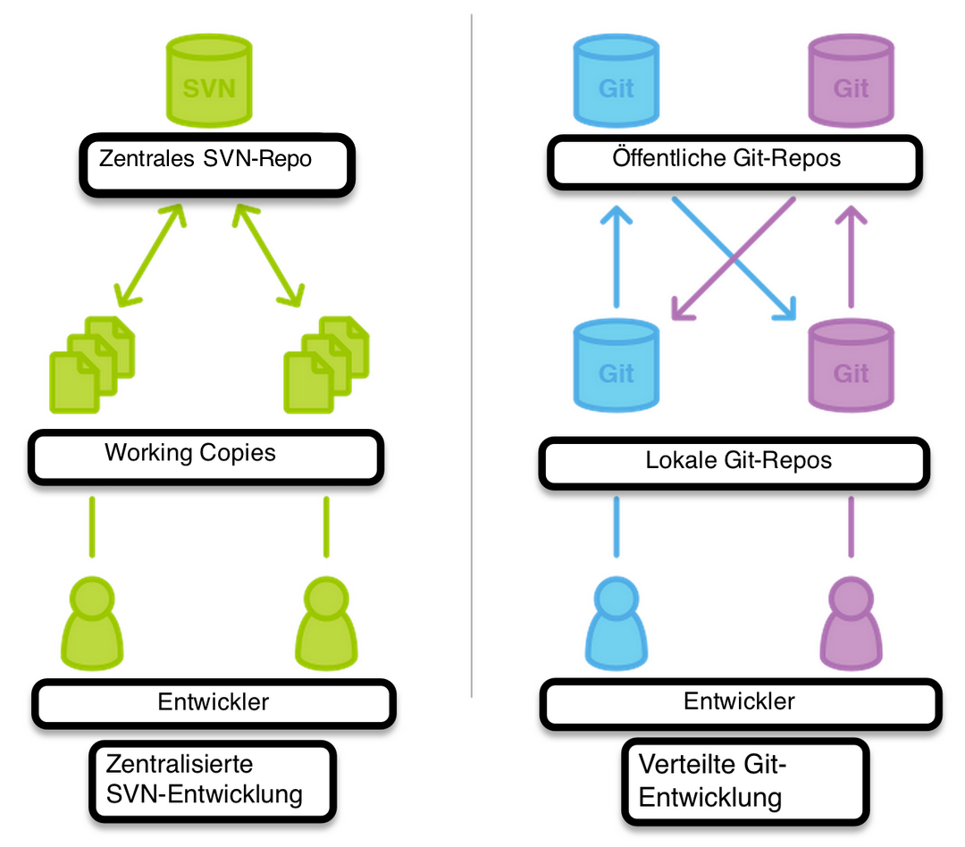
Wichtige Begriffe und Grundlagen
Zentral vs. Verteilt:
Abbildung 4: Quelle: http://blog.seibert-media.net/wp-content/uploads/2014/07/GIT-SVN-0.png
Notes:
Grobe Darstellung zum genauen Ablauf kommen wir noch
Repository: Container oder Behälter in dem das gesamte Projekte mit der Änderungshistorie auf einem Server vorhanden ist
Master-Branch auf Repo und lokalem Repo

Slide 12
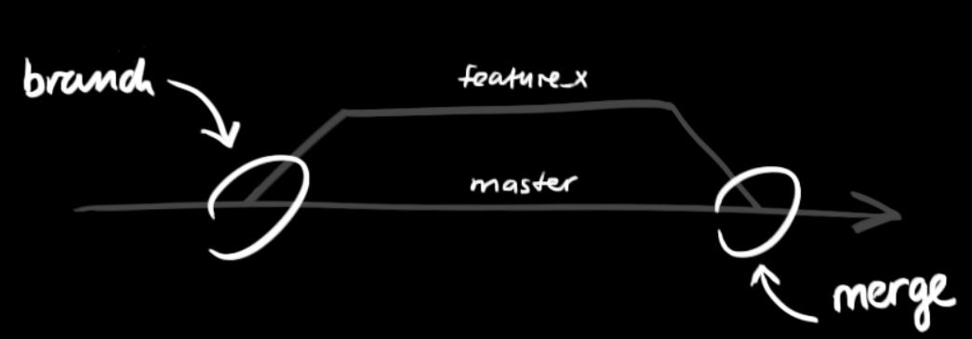
Verteilte Versionskontrolle mit Git
Abbildung 11: Quelle: https://rogerdudler.github.io/git-guide/img/branches.png

Slide 13
Wichtige Begriffe und Grundlagen
Vorteile gegenüber Dropbox:
Versionierung, Archivierung und Protokollierung von Dateien möglich
Stand der Arbeit verfolgen, rückgängig machen oder wiederherstellen
Gleichzeitiges Entwickeln selber Datei durch mehrere Entwickler
Zeitersparnis dank Versionsverwaltung
Notes:
Zusammenfassend kann man sagen dass…
Aufgabe der Versionsverwaltung in der Versionierung Archivierung und Protokollierung von Dateien
Egal ob Abbildung-, Text- Videodateien oder Quellcode
Vorteil Versionsverwaltung:
Stand der Arbeit kann verfolgt, rückgängig gemacht oder wiederhergestellt werden Wer macht was, wann, wo und warum → Kommentarfunktion
dadurch entsteht Änderungshistorie → noch auf richtigem Weg? In diesem Kontext wie Zeitmaschine → Fehler sind nicht endgültig und bringen eine gewisse Sicherheit ins Team
Ziel ist gemeinsames Arbeiten an Vielzahl von Dateien ohne Datenverlust
Weiterer Vorteil ist gleichzeitiges Entwickeln zweier Personen an der selben Datei

Slide 14
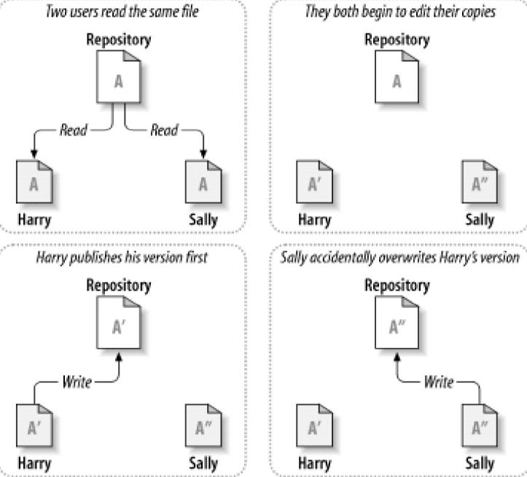
Wichtige Begriffe und Grundlagen Ohne Versionskontrolle
Abbildung 5: Quelle: http://svn.gnu.org.ua/svnbook/images/ch02dia2.png
Notes:
Stellen wir uns jetzt folgendes Szenario vor. Zwei Personen arbeiten am selben Projekt in einem Team

Slide 15
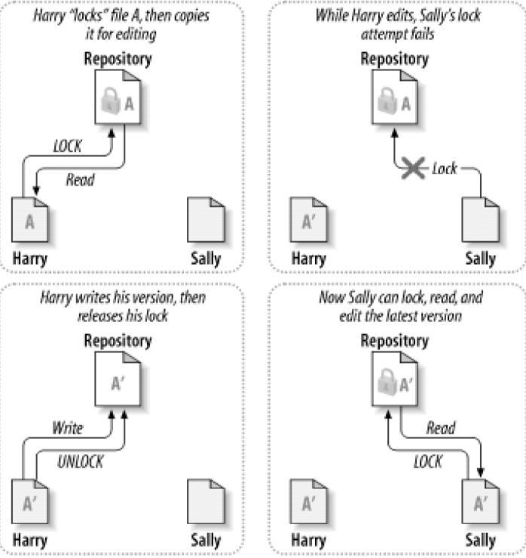
Wichtige Begriffe und Grundlagen Ohne Versionsverwaltung – Lock-Modify-Write
Abbildung 6: Quelle: http://svnbook.red-bean.com/en/1.7/images/ch02dia3.png
Notes:
Eine Möglichkeit zur Lösung dieses Problems ist die Lock –Modify-Write Methode
Methode löst zwar das vorherige Problem, hat aber Schwachstellen
Durch das Locking muss der andere warten bis die Arbeit des Anderen beendet ist somit kann man nicht gleichzeitig an der selben Datei arbeiten → Zeitverlust
Das Entsperren von gesperrten Dateien wird oft vergessen, mit Person in Kontakt treten zum Entsperren → Zeitverlust

Slide 16
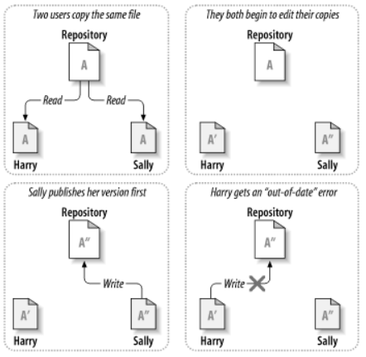
Wichtige Begriffe und Grundlagen Versionsverwaltung – Copy - Modify - Merge
Abbildung 7: Quelle: http://svnbook.red-bean.com/en/1.7/images/ch02dia4.png
Notes:
Versionsverwaltung bietet die Copy-Modify-Merge Methode zur Lösung

Slide 17
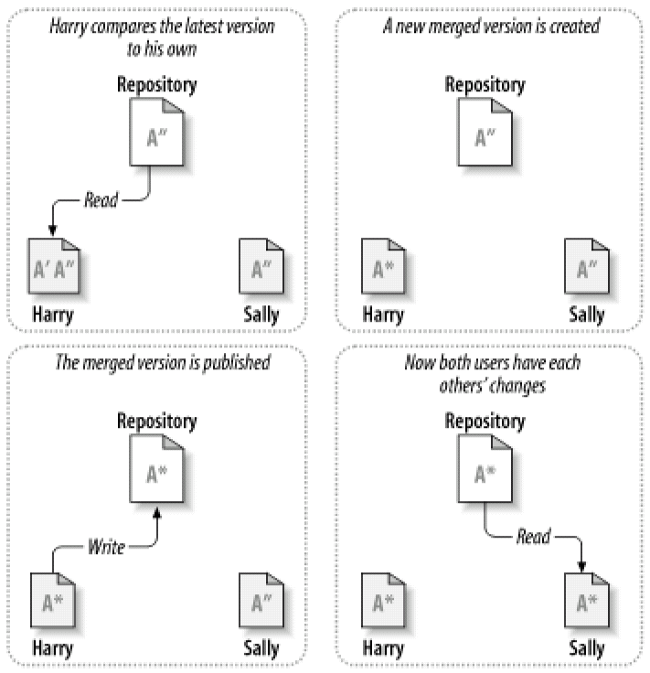
Wichtige Begriffe und Grundlagen Versionsverwaltung – Copy - Modifie - Merge
Abbildung 8: Quelle: http://svnbook.red-bean.com/en/1.7/images/ch02dia5.png
Notes:
Merging → Verschmelzen
Verteiltes/Gleichzeitiges arbeiten
Arbeiten ohne Datenverlust dank Merging

Slide 18
Agenda
Ausgangssituation und Zielsetzung
Wichtige Begriffe und Grundlagen
Verteilte Versionskontrolle mit Git
Git Plug-In EGit für Eclipse
Notes:
Diese Lösung durch Merging bietet Git

Slide 19
Verteilte Versionskontrolle mit Git
Geschichte: Entwicklung begann 2005 durch Linux-Gründer Linus Torvalds und seinem Team.
Reines Kommandozeilenprogramm
Git bedeutet so viel wie „Blödmann“
„I’m an egoistical bastard, and I name all my projects after myself. First ‘Linux’, now ‘Git’.“
- Linus Torvalds -
Notes:
Für die Entwicklung des Linux-Kernels das Source-Control-Management BitKeeper verwendet
War allerdings nach Lizenzänderung nicht mehr möglich
Alternativen in diesem Bereich überzeugten Torvalds nicht und so begann die Entwicklung von etwas Eigenem
Keine einzige Zeile eines anderen VC-Software bei der Entwicklung verwendet
Hauptaugenmerk lag auf der verteilten Versionsverwaltung, Sicherheit gegen Verfälschung und hohe Effizienz
Git ist ein Reines Kommandozeilenprogramm → wird später noch wichtig
Umgangssprachlich bedeutet das Wort Git so viel wie „Blödmann“
Er meinte der Name wäre praktikabel und in der Welt der Software noch nicht verwendet und daher eine gute Wahl
Über die Namensgebung sagte er spaßeshalber:

Slide 20
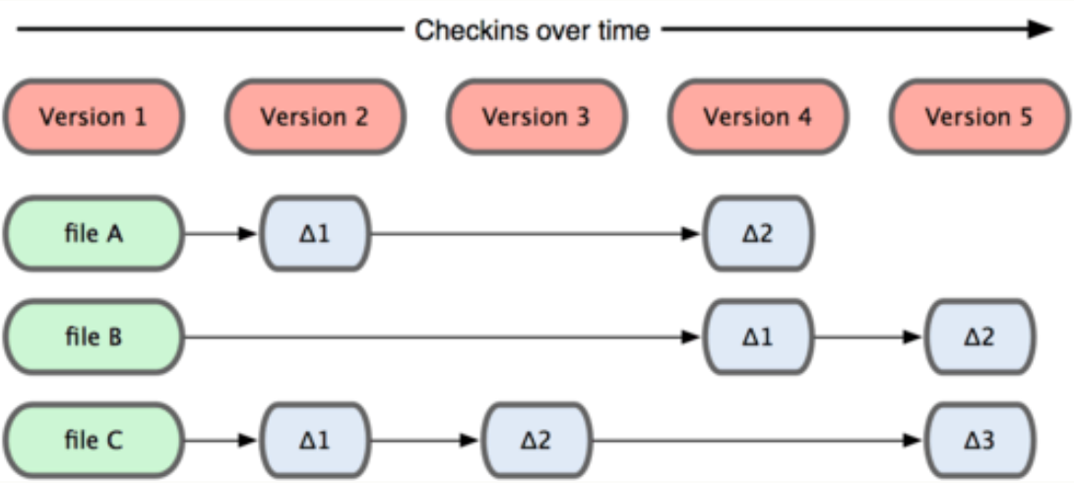
Verteilte Versionskontrolle mit Git
Andere Versionsverwaltungssysteme: Änderungen als Information → „Diffs“
Abbildung 9: Quelle: https://git-scm.com/figures/18333fig0104-tn.png
Notes:
Die meisten Systeme erfassen Änderungen an einer ursprünglichen Datei als Information
Diese Änderungen werden als „Diffs“ bezeichnet

Slide 21
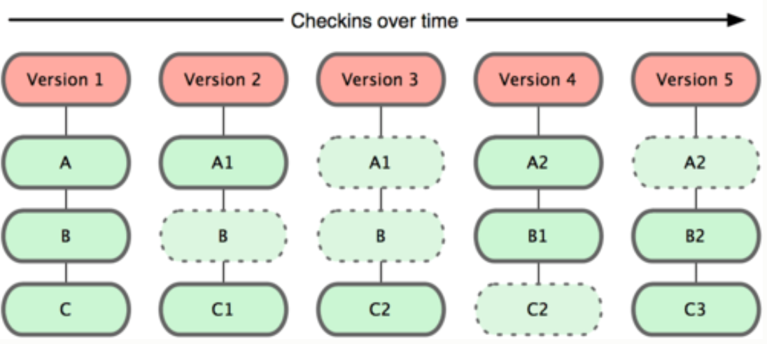
Verteilte Versionskontrolle mit Git
Besonderheit: Momentaufnahmen bei Git → „Snapshots“
Abbildung 10: Quelle: https://git-scm.com/figures/18333fig0105-tn.png
Notes:
Besonderheit von Git liegt in den Momentaufnahmen
Sobald neue Version einer Datei gesichert werden soll, sichert Git den Zustand sämtlicher Dateien in diesem Moment
Um effizienter arbeiten zu können wird auf die vorherigen Versionen eine Verknüpfung angelegt
D.h. unveränderte Dateien werden nicht kopiert sondern es wird eine Verknüpfung zu ihnen hergestellt
Verknüpfung erfolgt über eine Prüfsumme die 40 Zeichen lang ist und hilft Dateien ausfindig zu machen
Versionskontrolle bei Git in fast allen Bereichen neu durchdacht wurde, während andere Systeme ihre Eigenschaften auf ihre Vorgänger oder Quasi-Vorgänger aufbauen
Bei der Entwicklung von Git wurde keine einzige Zeile aus anderen Versionsverwaltungsystemen übernommen
Neben den Momentaufnahmen ist eine Beonderheit von Git das es mit Schlüssel-Wert-Paaren arbeitet, der Schlüssel ist der Hash-Wert…
Dieser Hash-Wert wird nicht nur den einzelnen Dateien sondern auch den Verzeichnissen und den Commits zugeordnet
Somit enthält dieser Hash-Wert alle Informationen des bis dahin erstellten Dateibaums oder der Änderungshistorie
Grob gesehen könnte man sagen das Git nicht wie eine herkömmliche Versionsverwaltung arbeitet, sondern wie ein Dateisystem, welches wichtige Werkzeuge besitzt

Slide 22
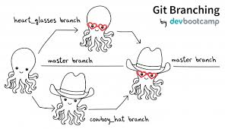
Wichtige Begriffe und Grundlagen
Branching/Merging: Erstellen von „Verzweigungen“ um bsw. Bugfixing auf einem Zweig durchzuführen Danach „Verschmelzen“ zweier Entwicklungszweige
Abbildung 12: Quelle: https://encrypted-tbn0.gstatic.com/images?q=tbn:ANd9GcTu4EYHJS2ICDc9MlcyzE8p9VBrDyteqaixfl58dDsseSfcwrbP
Notes:
Weitere Besonderheit von Git ist das Branching und Merging
Zwar gab es Branching und Merging schon immer, auch bei der Konkurrenz, doch der Einsatz war immer mit Aufwand verbunden
Git bot von Anfang an eine leichtere Handhabung wenn es um das Zusammenführen von Branches ging, ist einer der Gründe warum Git so schnell beliebt geworden ist.

Slide 23
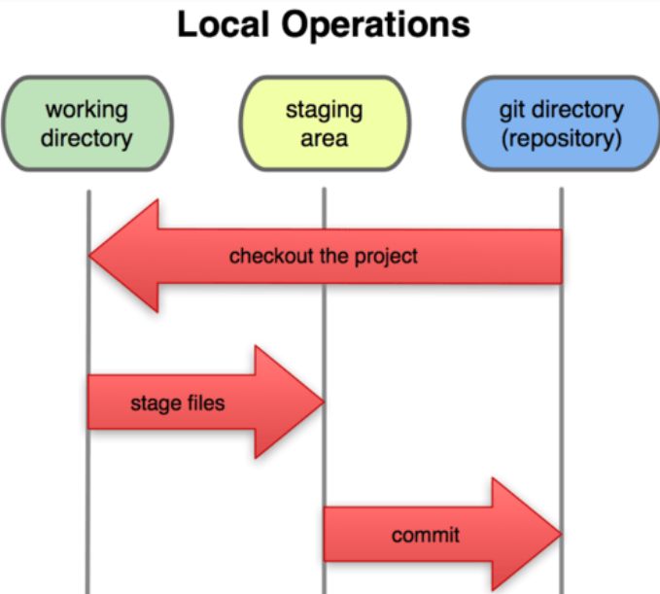
Verteilte Versionskontrolle mit Git
Drei Ebenen
Staging Area o. Index bei vielen anderen Versionsverwaltungs- systemen nicht vorhanden
Vergleichbar mit einem Einkaufswagen o. einem Ladedock
„modified“
„staged“
„comitted“
Abbildung 13: Quelle: https://mohithg.files.wordpress.com/2016/01/git.png
Notes:
Noch eine Besonderheit
Meisten Versionsverwaltungssysteme operieren auf zwei Ebenen
Git weist als Besonderheit eine dritte Ebene auf→ Die Staging Area o. Index
Ablauf:
Zünachst wird ein Projektes aus dem lokalen Repository in das working directory ausgecheckt
Das Working directory ist der Ort, an dem ich meine Arbeit lokal durchführe
Nach getaner Arbeit erkennt Git das Änderungen vorgenommen wurden → datei als „modified“ gekennzeichnet
Indem ich diese Dateien in die Satging Area lade, merke mir vor welche Dateien ich als nächstes comitten möchte → „staged“
Die Staging Area kann man sich insofern wie ein Einkaufswagen vorstellen in den ich die Objekte einpacke, die ich mitnehmen möchte oder wie ein Ladedock am Hafen, wo ich meine Objekte zwischenspeichern kann und bestimme welche Objekte mit der nächsten Ladung auf das Schiff kommen
Dadurch kann man seine commits nach belieben gestalten → z.B. Dateien comitten die zusammengehören

Slide 24

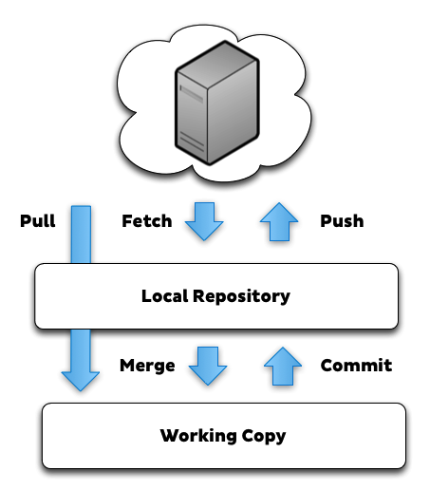
Verteilte Versionskontrolle mit Git Übertragung Server und Client – Fetch / Push
Abbildung 14: Quelle: https://chadthompson.me/wp-content/uploads/2012/12/git-workflow.png
Notes:
Möchte ich nun meine Arbeit auf dem Server ablegen muss ich einen Push-Befehl ausführen, der die Version aus meinem lokalen Repository auf das remote Repository auf dem Server ablegt
Jedoch muss man beachten, dass wenn ich in einem Team arbeite, Git mir diesen Befehl verweigern wird
Git weigert sich diesen Befehl auszuführen, weil dadurch evtl. die Arbeit eines Teamkollegen verloren gehen würde
Um das zu verhindern muss als erstes ein Fetch-Befehl ausgeführt werden
Das bedeutet das die aktuelle Version, die sich auf dem Server befindet heruntergeladen wird
Mit dem Befehl Pull würden die lokalen Änderungen und die auf dem origin automatisch gemerged werden
Durch den Fetch-Befehl kann ich mir aussuchen, aussuchen welche Daten aus dem origin mit meinen lokalen gemerged werden sollen und es entsteht eine ganz neue Version, die sich auf meinem lokalen Repository befindet.
Erst jetzt kann ich diese neue Version mit einem Push-Befehl auf den Server übertragen und der nächste Teamkollege der damit arbeiten will muss auch einen Fetch oder Pull ausführen um weiterzuarbeiten

Slide 25

Verteilte Versionskontrolle mit Git
GitHub: Hostingdienst von Repositories
GitHub ≠Git
Repositories anlegen
Überblick über die Projekte und Versionen
Versionen speichern, löschen und wiederherstellen
Abbildung 15: Quelle: https://kanbanize.com/blog/wp-content/uploads/2014/11/GitHub-300x175.jpg
Notes:
Wichtige Rolle beim Umgang mit Git spielt GitHub
GitHub ist ein Hostingdienst, der seine Server für Git-Nutzer bereitstellt, um Repositories auf diesen Servern verwalten zu können
Diese Repositories können entweder über die Kommandozeile von Git bearbeitet werden oder direkt über die Webseite von GitHub
GitHub ist nicht das selbe wie Git → deshalb habe ich vorhin erwähnt das Git ein Reines Kommandozeilenprogramm ist, denn diese beiden werden oft miteinander verwechselt
GitHub ermöglicht das Anlegen von Repositories auf öffentlichen Servern und deren Verwaltung
Das Anlegen und Verwalten dieser Repositories ist kostenlos, solange das angelegte Repo öffentlich ist
Möchte man z.B. als Unternehmen seinen Quellcode versteckt halt muss man bezahlen
Man erhält einen Überblick über die Projekte und die darin enthaltenen Versionen
Man kann zu bestimmten Versionen „springen“ und diese wiederherzustellen
Falls Datei nicht zu groß ist direkt einsehen, ansonsten muss man die Datei downloaden
Alle Möglichkeiten die Git auch bietet als Webseite die mit Git verknüpft ist

Slide 26
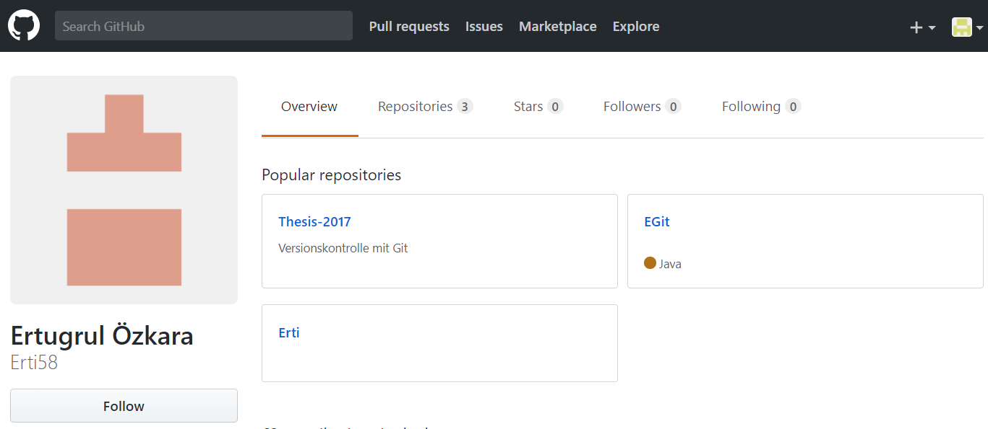
Verteilte Versionskontrolle mit Git

Slide 27
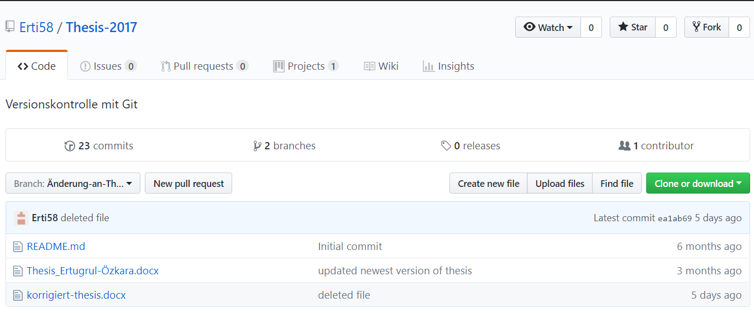
Verteilte Versionskontrolle mit Git
Notes:
GitHub ist ein Hostingdienst, der seine Server für Git-Nutzer bereitstellt, um Repositories auf diesen Servern verwalten zu können
Diese Repositories können entweder über die Kommandozeile von Git bearbeitet werden oder direkt über GitHub
GitHub ist nicht das selbe wie Git → deshalb habe ich vorhin erwähnt das Git ein Reines Kommandozeilenprogramm ist, denn diese beiden werden oft miteinander verwechselt
GitHub ermöglcht das Anlegen von Repositories und die Verwaltung dieser
Überblick über die Projekte und die darin enthaltenen Versionen
Man kann zu bestimmten Versionen „springen“ und diese wiederherzustellen
Falls Datei nicht zu groß ist direkt einsehen, ansonsten muss man die Datei downloaden

Slide 28
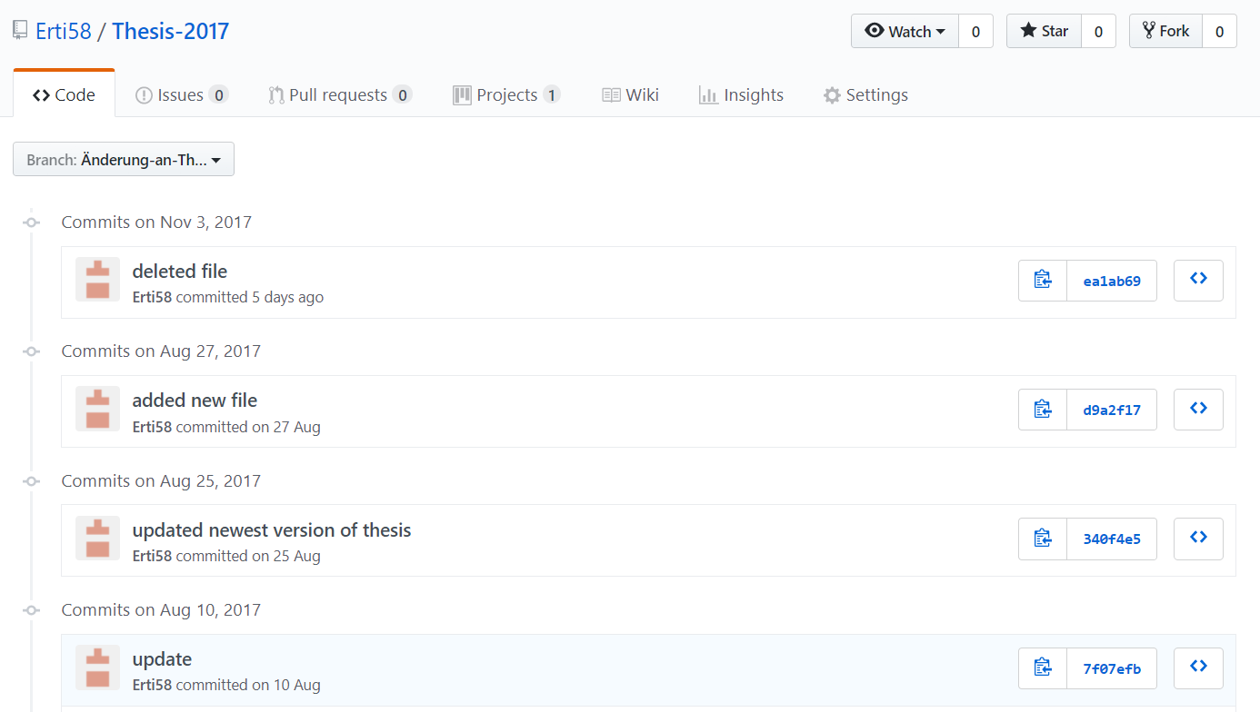
Verteilte Versionskontrolle mit Git
Notes:
GitHub ist ein Hostingdienst, der seine Server für Git-Nutzer bereitstellt, um Repositories auf diesen Servern verwalten zu können
Diese Repositories können entweder über die Kommandozeile von Git bearbeitet werden oder direkt über GitHub
GitHub ist nicht das selbe wie Git → deshalb habe ich vorhin erwähnt das Git ein Reines Kommandozeilenprogramm ist, denn diese beiden werden oft miteinander verwechselt
GitHub ermöglcht das Anlegen von Repositories und die Verwaltung dieser
Überblick über die Projekte und die darin enthaltenen Versionen
Man kann zu bestimmten Versionen „springen“ und diese wiederherzustellen
Falls Datei nicht zu groß ist direkt einsehen, ansonsten muss man die Datei downloaden

Slide 29
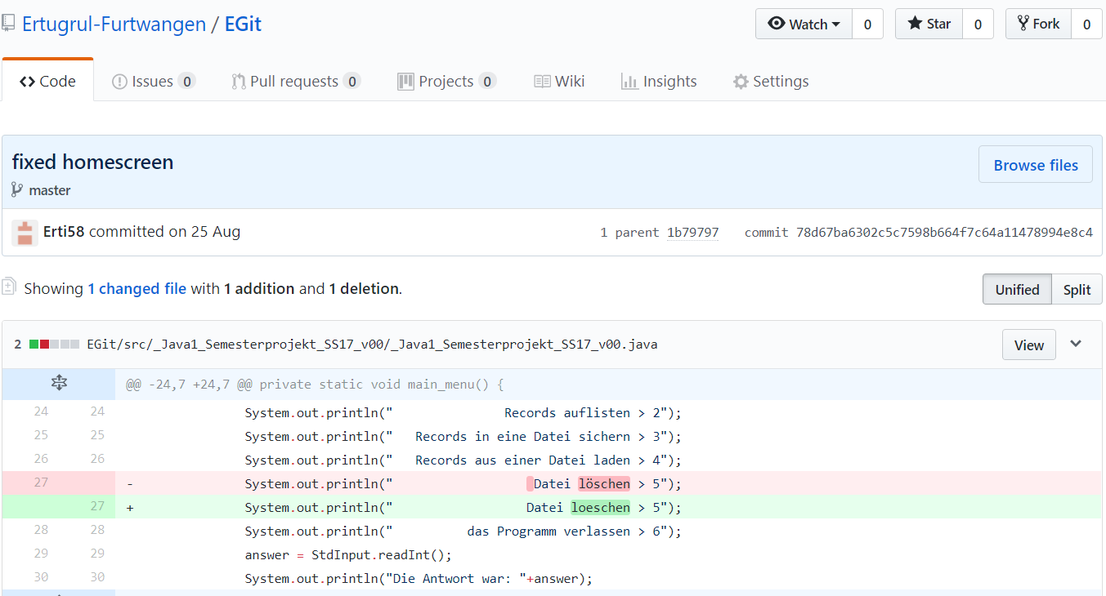
Verteilte Versionskontrolle mit Git
Notes:
Anderes Projekt
Mit javacode experimentiert
Kompletter hash code und der vom Vorgänger

Slide 30
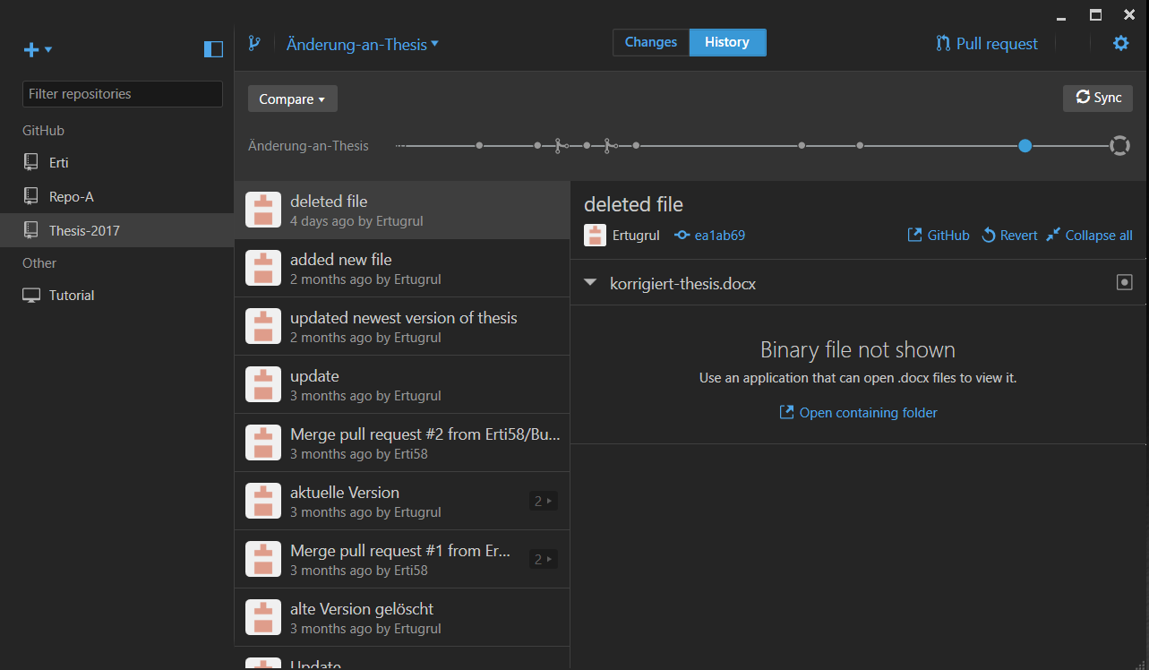
Verteilte Versionskontrolle mit Git
Notes:
Desktopversion von GitHub

Slide 31
Verteilte Versionskontrolle mit Git
Git/GitHub bietet:
Verteilte Versionsverwaltung → keine zwingende Netzwerkverbindung
Branching und Merging
Gleichzeitiges Entwickeln
Übersicht über das Projekt
Einfaches Teilen und Einsehen von Projektdaten
Notes:
Git bzw. GitHub bietet…
Verteilte Vers.
Branch Merg
Gleichzeitiges Entwicklen ohne Datenverlust
Übersicht
Einfaches Teilen und Einsehen von Projektdaten, in unserem Fall Quellcode
Spätestens hier ist klar Git ist die Antwort auf unsere Anforderungen

Slide 32
Agenda
Ausgangssituation und Zielsetzung
Wichtige Begriffe und Grundlagen
Verteilte Versionskontrolle mit Git
Git Plug-In EGit für Eclipse
Notes:
Brauchen einen Weg um Git bzw. GitHub in die Vorlesung von Prof Illik zu integrieren

Slide 33
Git Plug-In EGit für Eclipse
Entscheidung: Nach gemeinsamer Recherche → Plug-In EGit
EGit ist Plug-In für Eclipse
Lokales Repository direkt über Eclipse anlegen
Fortschritt per „Push“ hochladen oder per „Fetch“ herunterladen
Neue Branches anlegen und auch Mergen
Änderungshistorie einsehen und Commits manipulieren
Änderung zwischen zwei Commits einsehen
Konflikte direkt über Eclipse lösen
Notes:
Nach einer gemeinsamen Recherche mit Prof. Illik, kamen wir zu dem Schluss, dass das Plug-In EGit ein geeignetes Tool wäre, um in der Vorlesung „Programmieren und Modellieren 2“ Versionsverwaltung anwenden zu können
EGit ist ein Plug-In für die Software Eclipse und lässt sich ohne Weiteres in diese Software integrieren
Dadurch ist es möglich lokale Repositories direkt über Eclipse anzulegen und eine Verbindung zwischen einem entfernten Repository auf einem Server wie z.B. GitHub herzustellen
Darüber hinaus ist es möglich den Fortschritt auf dem Server abzulegen, sowie die aktuellste Version eines Projektes vom Server auf sein lokales Repository zu laden
Auch ermöglicht EGit Branching und Merging direkt über Eclipse auszuführen
Ein Weiterer Vorteil ist das es über das Plug-In möglich ist, auf die Änderungshistorie der vorhandenen Entwicklungszweige zuzugreifen und verschiedene Versionen einzusehen, diese zu verändern, rückgängig zu machen, zu löschen und bei Bedarf auch wiederherzustellen
Ebenso lassen sich unterschiede zwischen zwei verschiedenen Versionen anzeigen und auftretende Konflikte direkt über Eclipse beheben

Slide 34
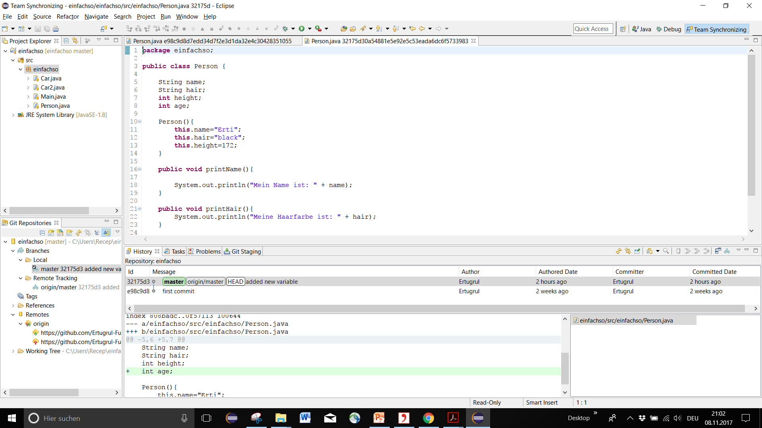
Git Plug-In EGit für Eclipse

Slide 35
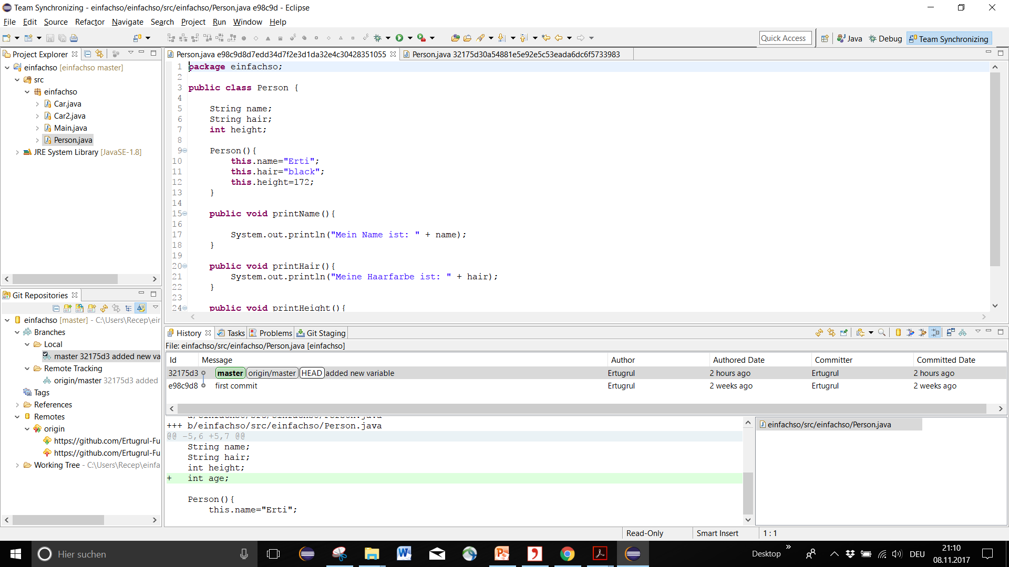
Git Plug-In EGit für Eclipse

Slide 36
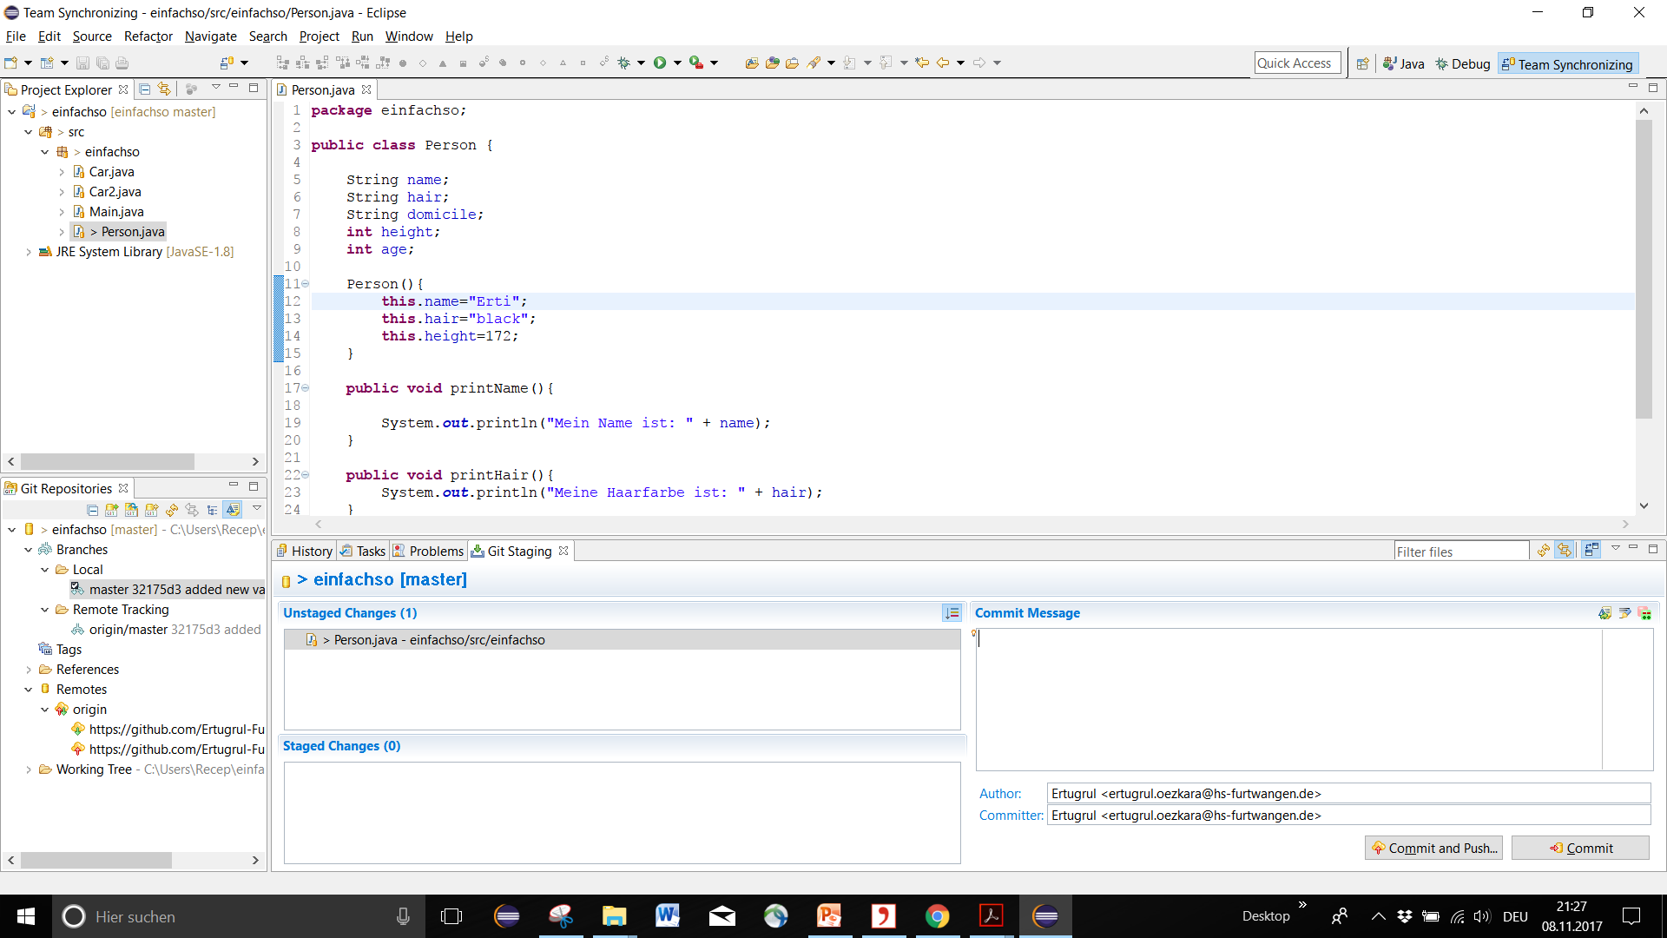
Git Plug-In EGit für Eclipse
Notes:
Staged area und commit
Vorherigen commit bearbeiten möglich jedoch ist das gefährlich da andere Entwickler sich vor dem Bearbeiten einen Fetch auf ihr lokales Repo ausgeführt haben könnten
Nach „Amend“ entsteht eine neue Version, die den vorherigen Commit überschreibt

Slide 37
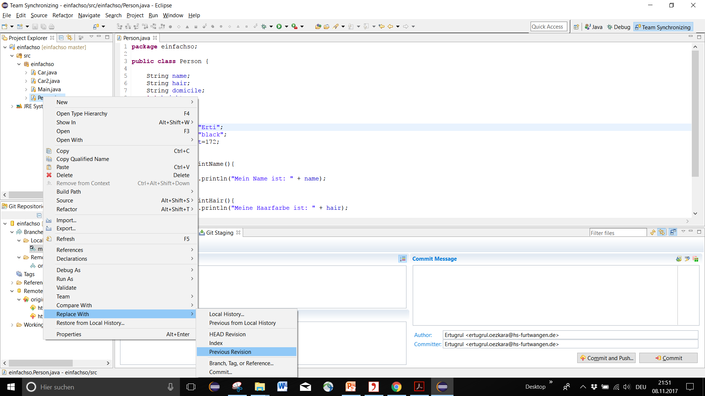
Git Plug-In EGit für Eclipse
Notes:
Staged area und commit
Vorherigen commit bearbeiten möglich jedoch ist das gefährlich da andere Entwickler sich vor dem Bearbeiten einen Fetch auf ihr lokales Repo ausgeführt haben könnten
Nach „Amend“ entsteht eine neue Version, die den vorherigen Commit überschreibt

Slide 38
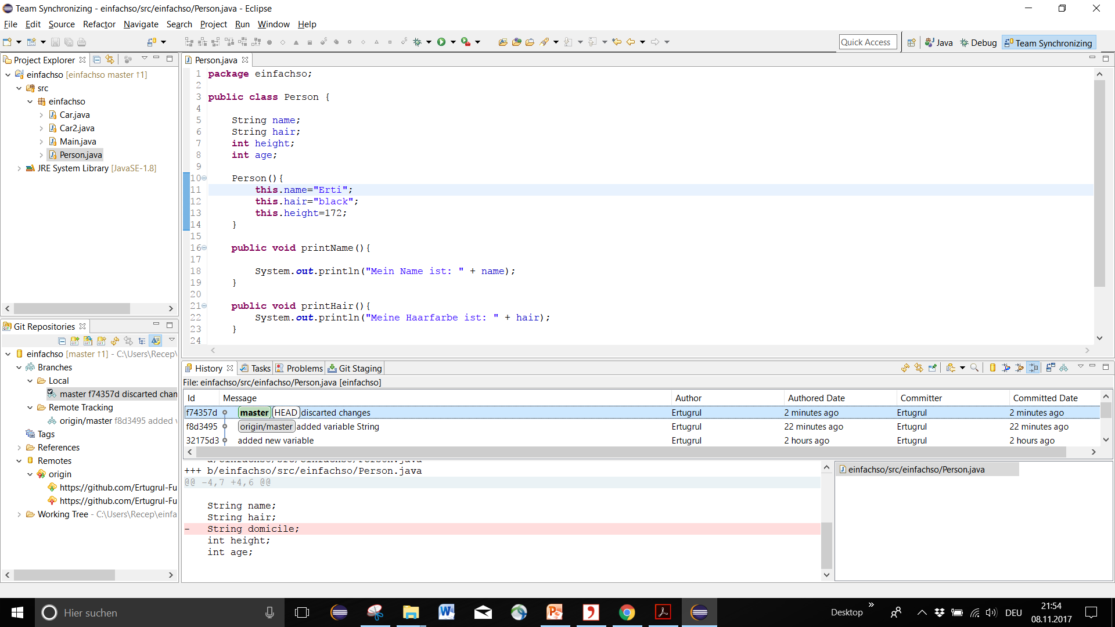
Notes:
Auf vorherige Version zurückgesprungen
Rechtsklick auf Datei die bearbeitet werden soll → Replace with → Previous Revision
Dadurch wird die vorherige Version wiederhergestellt und als neuer commit gespeichert

Slide 39
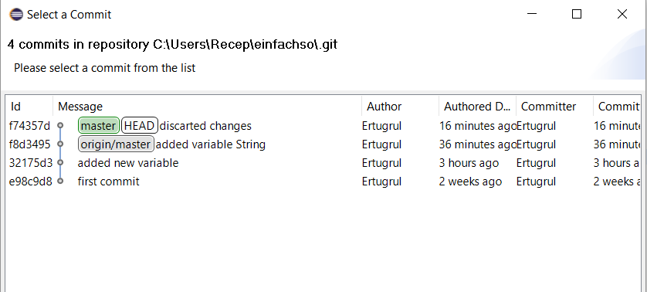
Notes:
Es ist auch möglich einen beliebigen Commit aus der Historie auszuwählen und zu dieser Version zu springen
Zurück auf Verion, die sich in der Staging Area befindet ist auch möglich

Slide 40
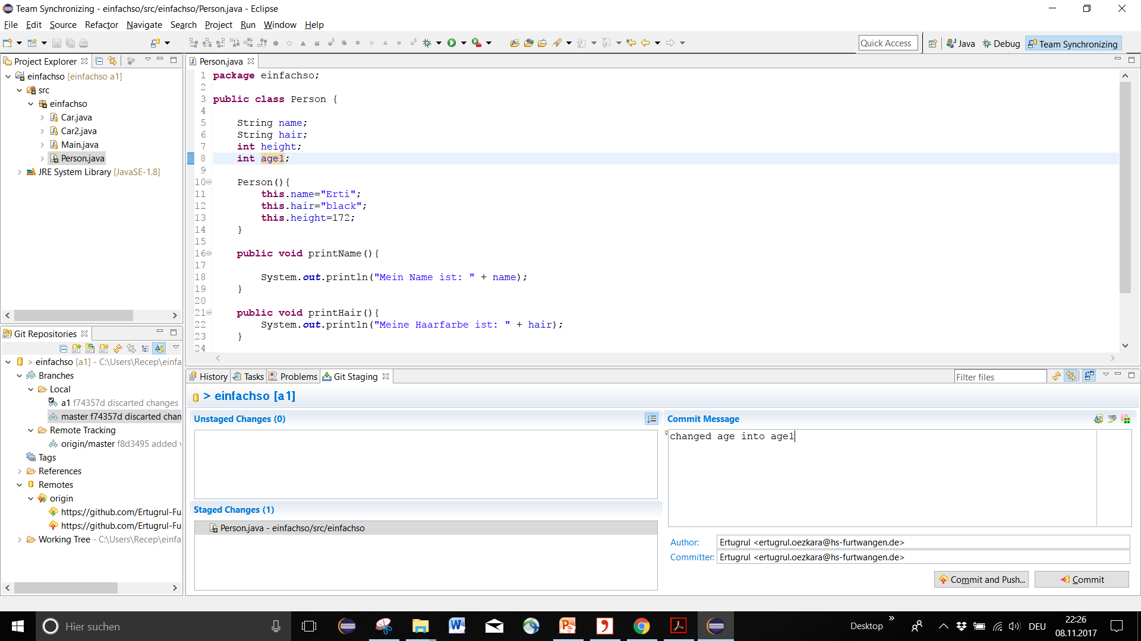
Notes:
Mit Rechtsklick auf Branch → Create new Branch
Ich wähle aus, aus welchen Branch der neue hervorgehen soll
Neuer Branch hat den selben Inhalt wie der Branch, aus dem er entstanden ist

Slide 41
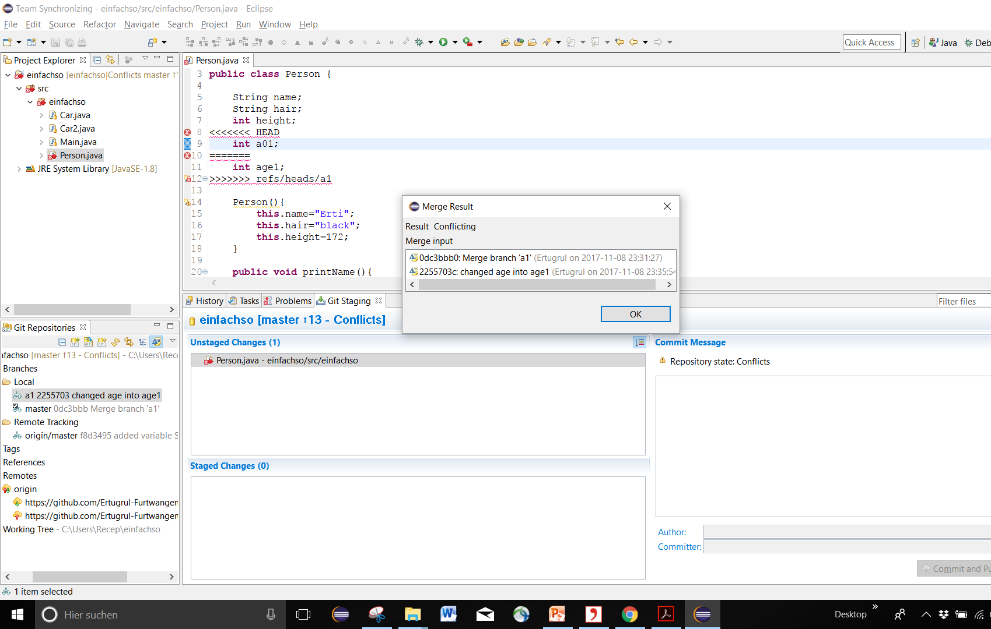
Notes:
Weil ich exakt die selbe Zeile aus dem selben Dokument bearbeitet habe entsteht ein Konflikt und Git kann nicht mergen

Slide 42
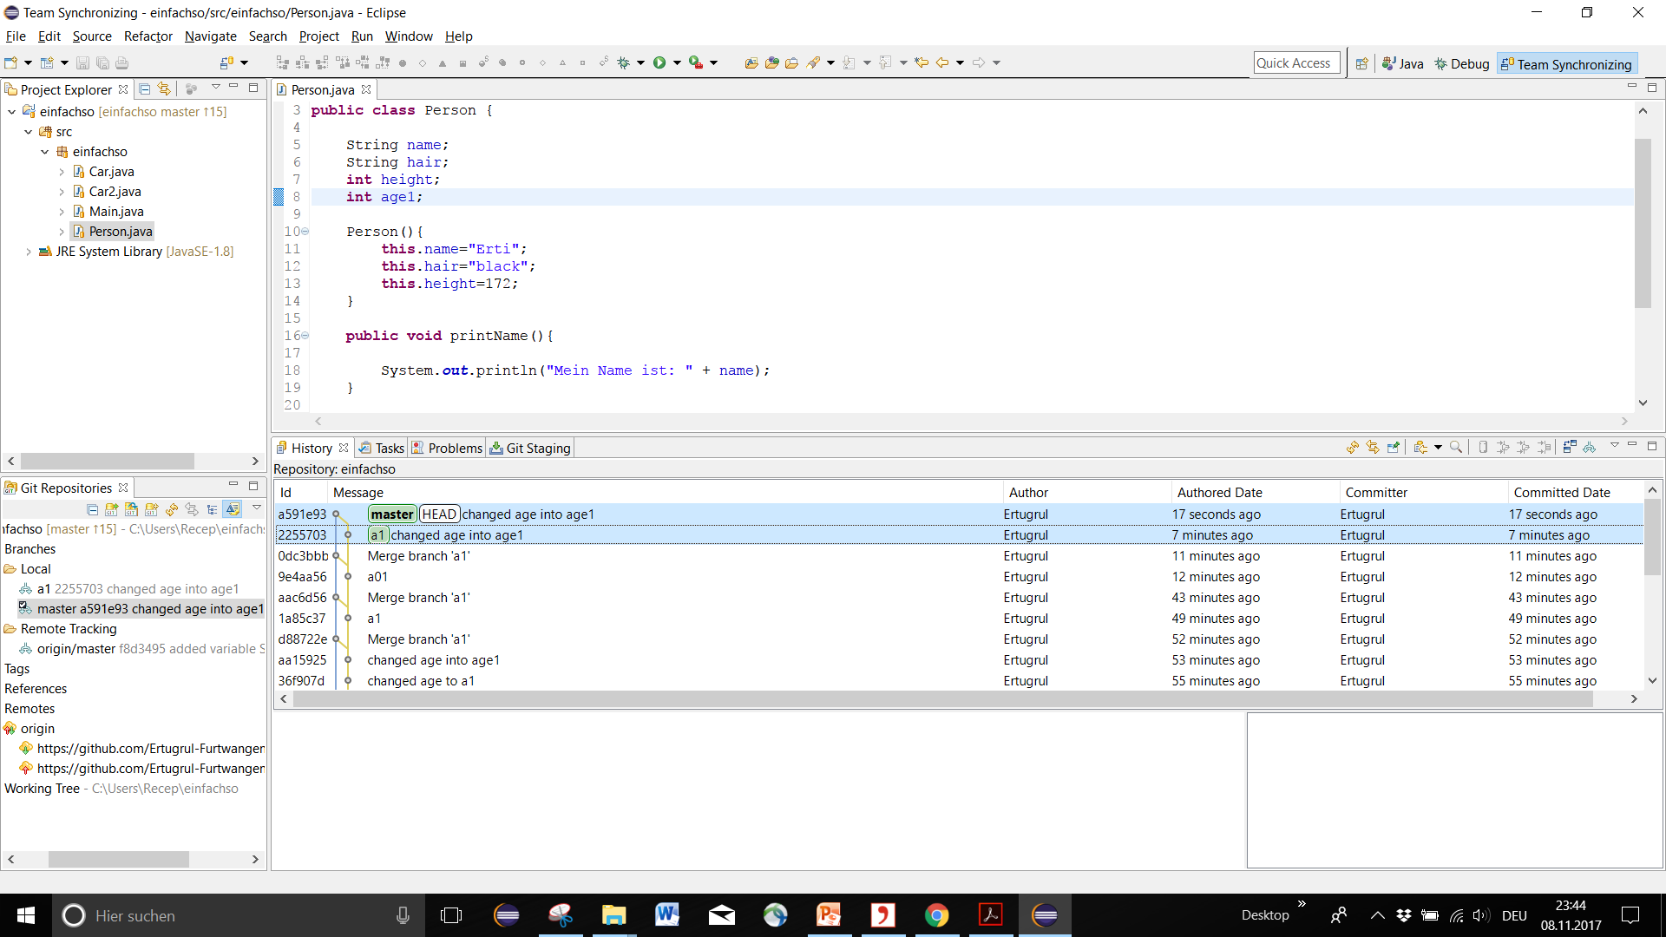
Notes:
Mit Rechtsklick auf Branch → Create new Branch
Ich wähle aus, aus welchen Branch der neue hervorgehen soll
Neuer Branch hat den selben Inhalt wie der Branch, aus dem er entstanden ist

Slide 43
Noch Fragen ?

Slide 44
Quellenverzeichnis
Driessen, Vincent, „A successful Git branching model.“. Geprüft am 8. Juni 2017. Online: http://nvie.com/posts/a-successful-git-branching-model/
Denker, Merlin and Stefan Srecec, „Versionsverwaltung mit Git. Fortgeschrit-tene Programmierkonzepte in Java, Haskell und Prolog.“ (2015)
Vijayakumaran, Sujeevan. Versionsverwaltung mit Git. Frechen: mitp, 2016
Brian Fraser, DrBFraser, “Creating a Repository: Git & Eclipse”, Aufschaltung 21.05.2013, https://youtu.be/r5C6yXNaSGo?list=PL-suslzEBiMo0B5RcAikOaqDLKoG9Okub, Geprüft am 21.08.2017
Brian Fraser, DrBFraser, „Making Changes: Git & Eclipse”, Aufschaltung 21.05.2013, https://youtu.be/rblGZRWqFVI?list=PL-suslzEBiMo0B5RcAikOaqDLKoG9Okub, Geprüft am 23.08.2017
Uwe Bretschneider, „Git tutorial for Eclipse (2) – Reverting file changes (ger-man)“, Aufschaltung 09.05.2014, https://youtu.be/syckCCoJZAw, Geprüft am 25.08.2017.

